Slide 1
Презентация по лабораторной работе №6
Установка и конфигурация операционной системы на виртуальную машину Раднаве Ардан, НКАбд04-24

Slide 2
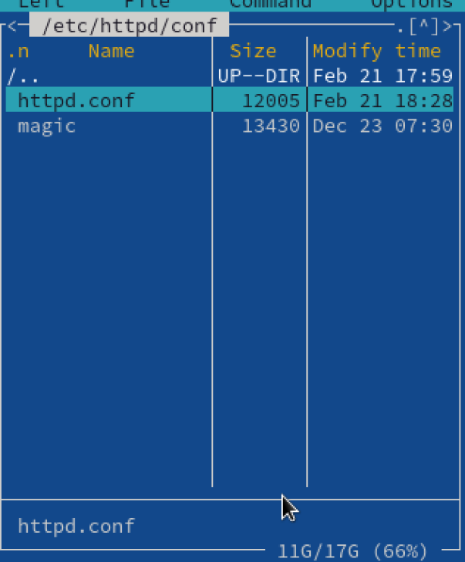
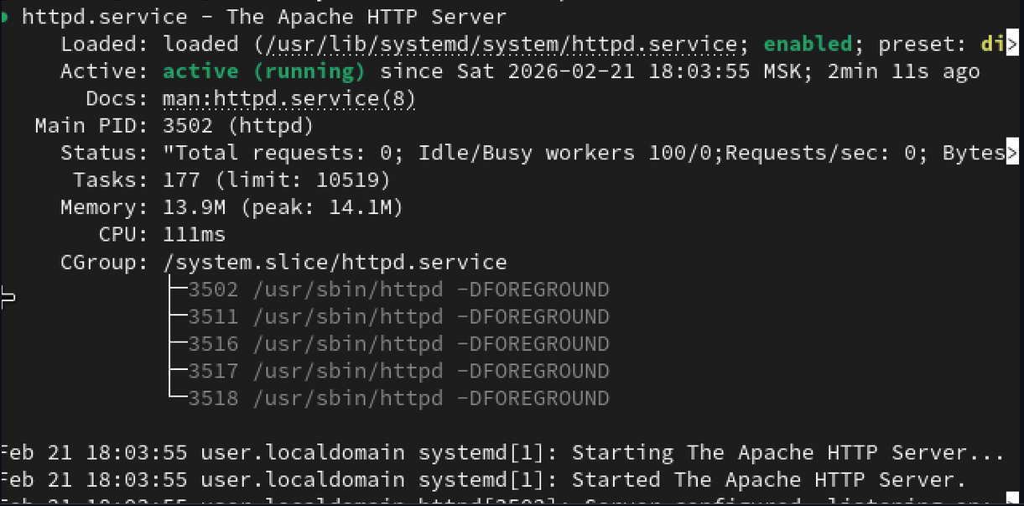
Цель работы
Развить навыки администрирования ОС Linux. Получить первое практическое знакомство с технологией SELinux1. Проверить работу SELinx на практике совместно с веб-сервером Apache.
Проверка
Настройка 1

Slide 4
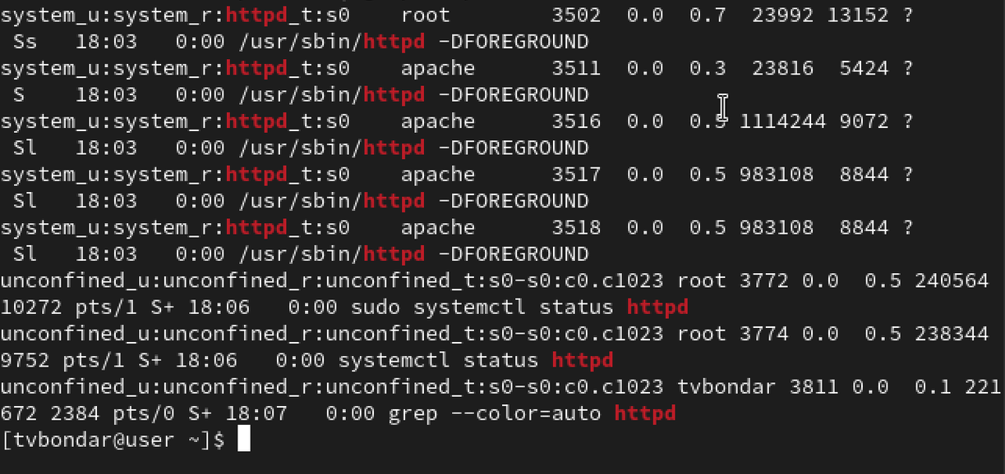

Slide 5
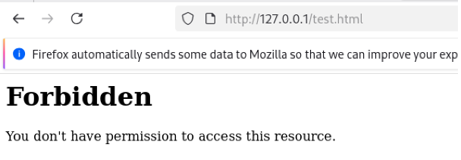
Не работает
Настройка 2

Slide 6
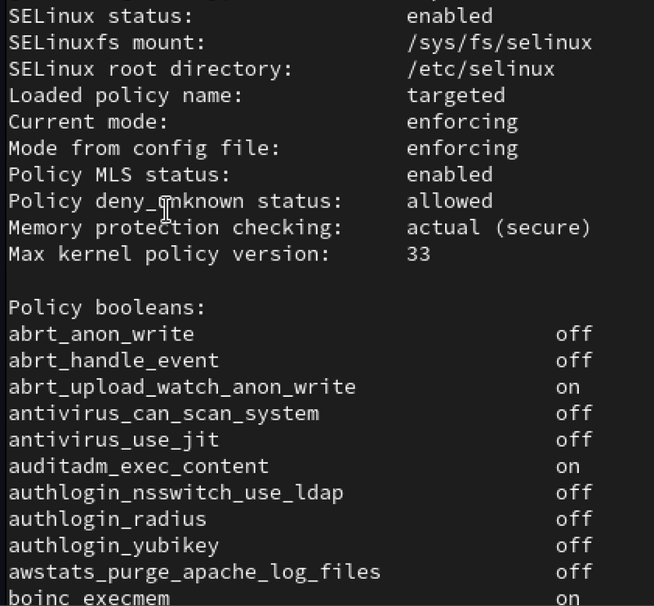

Slide 7

Test

Slide 9
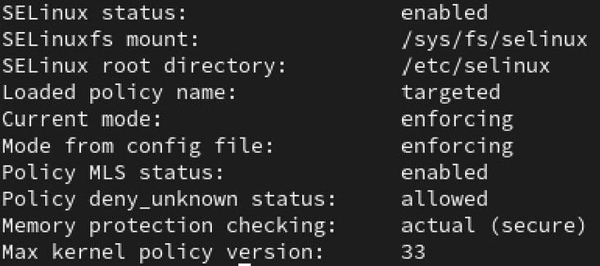

Slide 10
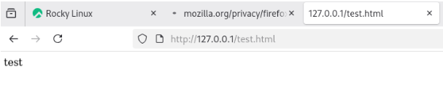
Правки
Получилось

